Slide 1
Васильківський фаховий коледж ВНЗ «Відкритий міжнародний університет розвитку людини «Україна» Навчальна дисципліна Інформаційні технології
Теми 10. Мікроконтролери з роздільними шинами
План
1. Визначення системних блоків і модулів …………2
2. Мікроконтролери АВР (AVP) ………………………… 7
3. Короткі відомості про «Arduino» …………………. 13
2023 р.

Slide 2
1. Визначення системних блоків і модулів
Основні мікропроцесорні засоби:
однокристальні мікроЕОМ (ОЕОМ) або інша назва
однокристальні мікропроцесорні контролери або
мікроконтролери (embedded microcontrollers)
Призначення - "інтелектуалізації" різного обладнання.
Мікроконтролери (МК) орієнтовані на виконання, в першу чергу, функцій керування з різними пристроями.
Отже, назва - «мікроконтролери».
.

Slide 3
1. Визначення системних блоків і модулів
Однокристальний МК - це прилад, конструктивно виконаний у вигляді ВІС, включає всі складові частини:
мікро ЕОМ,
пам'ять програм
пам'ять даних,
програмовані інтерфейсні схеми для зв'язку із зовнішнім середовищем.
Мікроконтролер, на відміну від мікропроцесора має невелику розрядність (8-16 біт)
Але великий набір команд маніпулювання окремими бітами. Бітові команди дають можливість управляти дискретним обладнанням:
(підняти/опустити шлагбаум, включити/вимкнути лампу, нагрівач, запустити/зупинити двигун, відкрити/закрити клапан, та ін.).
.

Slide 4
Шина - модуль, що призначений для зв'язку блоків і пристроїв системи в єдине ціле. Фізично шина є набір електричних провідників. Дані по шині передаються у вигляді слів, що є групою бітів.
Усі основні блоки мікропроцесорного комплекту від'єднуються до єдиної паралельної шини, яка називається системною шиною SB (System Bus). Системна шина містить три шини: адреси, даних і керування.
Шина адреси AB (Address Bus) є однонапрямленою і призначена для передавання адреси комірки пам’яті або пристрою введення/виведення. Напрямок передавання по шині адреси – від мікропроцесора до зовнішніх пристроїв. Приклади умовних позначень однонапрямленої паралельної шини наведені на рис. 01, на якому стрілка вказує напрямок передавання

Slide 5
Рис. 01. Варіанти умовних позначень однонапрямленої паралельної 16 - розрядної шини
Кількість 16 на рис. 01 характеризує розрядність шини. Зазначимо, що допускається позначення шин і без наведення розрядності.
Шина даних DB (Data Bus) є двоспрямована напрямленою і при- значена для передавання даних між блоками мікропроцесорної системи. Інформація по одних і тих самих лініях DB може передаватися у двох напрямках - як до мікропроцесора, так і від нього.
Варіанти умовних позначень двоспрямованої шини наведені на рис. 02.

Slide 6
Рис. 02. Варіанти умовних позначень двоспрямованої паралельної 8 - розрядної шини
Шина керування CB (Control Bus) призначена для передавання керуючих сигналів.
Хоча напрямок керуючих сигналів може бути різним, однак шина керування не є двоспрямованою, бо для сигналів різного напрямку використовуються окремі лінії.
МПС керування доповнюється засобами сполучення (узгодження) з об’єктом (датчики, аналого-цифрові і цифро-аналогові перетворювачі, виконавчі пристрої і т. п.).

Slide 7
2. Мікроконтролери AVR (АВР)
8-бітні мікроконтролери АВР (AVR).
Поява мікроконтролерів AVR – це ідеї розробки так званого RISC-ядра.
Перше серійне виробництво АВР (AVR) організувала корпорація Atmel в 1997 році.
Два студенти подали ідею і патент з норвезького міста Тронхейма - Альфу Богеному і Вегард Воллену.
Мікроконтролери АВР мають, т.з. гарвардську архітектуру. Це архітектура з роздільними шинами даних і команд.
Архітектура передбачає наявність в системі окремої пам'яті для даних і окремої пам'яті для команд.

Slide 8
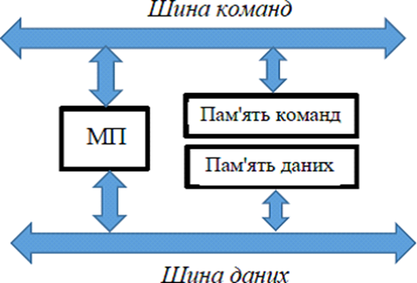
Рис. 1. Спрощена структура архітектури АВР мікроконтролерів

Slide 9
У разі двохшинної архітектури обмін по шинам може бути незалежним, паралельним в часі.
Відповідно, структури шин (кількість розрядів адреси та даних, порядок і швидкість обміну інформацією і т.д.) можуть бути обрані оптимально для того завдання, яке вирішується кожною шиною Тому за інших рівних умов перехід на двохшинну архітектуру прискорює роботу МП системи. В цьому випадку, пам'ять даних і па м'ять команд мають свій окремий розподіл адреси.

Slide 10
На рис. 1 зображено структуру архітектури АВР мікроконтролерів. Основна перевага двохшинної архітектури, що реалізується в одній мікросхемі, в її швидкодії, коли не виникає потреба вирішення занадто складних задач, але натомість необхідна максимальна швидкодія при заданій тактовій частоті.
Сімейство АВР включає в себе 8 - бітні мікроконтролери для широкого спектра задач.
Для проектів з великою кількістю входів/виходів надані мікро- контролери АВР сімейства Mega і АВР xМega, які випускаються в корпусах від 44 до 100 виведень і мають до 1024 кБ Flash пам'яті, а швидкість їх роботи - до 32 мільйонів операцій за секунду.

Slide 11
Практично всі моделі мають вбудовані АЦП і ЦАП. АВР - це найпопулярніше сімейство МК.
Популярність сімейства АВР підтримується на високому рівні вже багато років, в останні 10 років інтерес до них підігріває проект Arduino - плата для простого входу в світ цифрової електроніки.
Найпростіший МК АВР з технічної точки зору є тип Tiny. У нього мало пам'яті і виведень для підключення сигналів, ціна відповідна.
Однак це ідеальне рішення для найпростіших проектів, починаючи від автоматики керування освітлювальними приладами салону автомобіля, до осцилографічних пробників для ремонту електроніки своїми руками. На рис. 2 зображено зовнішній вид одного з розповсюджених типів МК сімейства АВР ATmega328 в dip 28 корпусі.

Slide 12
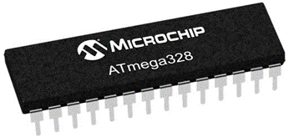
Рис. 2. Зовнішній вид МК АВР типу ATmega328

Slide 13
3. Короткі відомості про «Arduino».
Arduino – це маленька плата (платформа) з процесором, по потужності порівняним з комп’ютерами кінця 90-х років. У неї є контакти, до яких можна підключати будь-які пристрої: моторчики, лампочки, сенсори, динаміки.
Платформу «Arduino» названо в честь однойменної невеличкої забігайлівки в містечку Івреа, що в Італії, яку група розробників часто відвідувала. Саму ж забігайлівку названо в честь італійського короля Ардуїна І.

Slide 14
3. Короткі відомості про «Arduino»
Платформа «Arduino» користується популярністю в усьому світі завдяки зручності і простоті мови програмування, а також відкритої архітектури. Маленька друкована плата є джерелом натхнення для «митців» в електроніці, людей, захоплених електронними виробами, студентів, у яких є мрія зібрати що-небудь «значне».
Arduino - це електронний модуль-конструктор, який має в своєму складі МК AVR, який є мозком усього цього конструктора.
Відмінність від МК AVR - це спрощене програмування, велика кількість дешевих периферійних пристроїв, а також проста і безпечна "заливка" програми в МК.

Slide 15
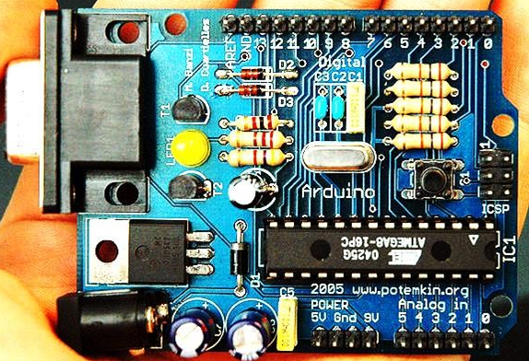
3. Короткі відомості про «Arduino»
Рис. 3. Зовнішній вигляд однієї з плат Arduino

Slide 16
3. Короткі відомості про «Arduino»
Велика частина Arduino виконана на 8-розрядному мікроконтролері компанії Atmel.
Головний плюс плат Arduino – просте проектування та збірка макетів.
На багатьох платах Arduino присутній лінійний стабілізатор напруги + 5В або +3,3В.
На сьогоднішній день налічується велика кількість різних плат Arduino, що відрізняються один від одного по продуктивності, функціональності і вартості.

Slide 17
3. Короткі відомості про «Arduino»
Основна увага приділяється таким популярним платам (як оригінальних, так і сумісних): є кращою відправною точкою для проектів Uno, Mega, ESP8266, Zero і MKR. Uno Arduino.
Процесор - ATmega328P від Microchip. Найбільш характерна специфікація цього процесора - 2048 байт ОЗП.
Для вирішення простих завдань з використанням плат Arduino не потрібен великий запас знань, багато чого можна зробити і в навчальному процесі: студенти самі зацікавляться, коли побачать прості і цікаві пристрої, і зрозуміють на чому вони реально зможуть реалізувати отримані знання курсу фізики, інформатики і математики.

Slide 18
Дайте стислі відповіді на вказані Контрольні запитання
Контрольні запитання до теми 9
1. Обґрунтуйте доцільність використання мікропроцесорних засобів у системах автоматики і напрями їх розвитку.
2. Укажіть на основні напрями розвитку мікропроцесорної техніки.
3. Дайте визначення мікропроцесору?
4. Що таке ступінь інтеграції?
5. Назвіть основні блоки, що входять до складу мікропроцесора.
6. Дайте визначення мікроконтролеру?
7. Яка система числення використовується при обробці даних в мікропроцесорній системі?
8. Що таке байт інформації?
9. Наведіть приклад перетворення числа в двійковому коді в десятко- вий.
10. Яке призначення шин даних, адресу і керування?
Контрольні запитання до теми 10
11. Що таке апаратний інтерфейс?
12. Назвіть основну особливість мікросхем з гарвардською архітектурою.
13. Що таке платформа Ардуїно?
14. Назвіть переваги плат і коли доцільно їх використовувати?

Slide 19
Дякую за увагу!

